Slide 1
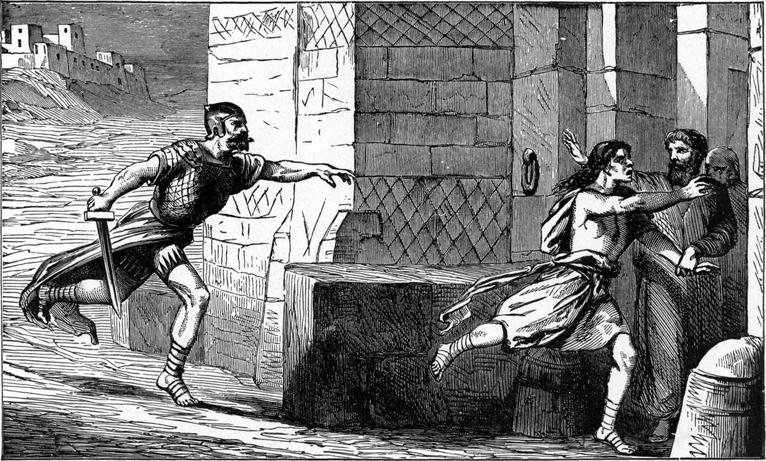


Unidad 5: Los viajes por el desierto hasta Canaán
Estudio 20: Ciudades de refugio
13 de junio de 2017
Josué Capítulos 20 y 21
Iglesia Bíblica Bautista de Aguadilla
La Biblia Libro por Libro, CBP®

Slide 2
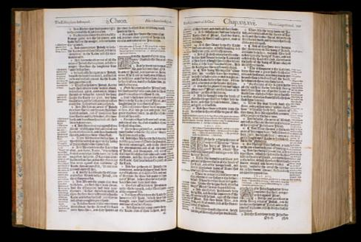
Texto Básico
Josué
  20:1-8; 21:1-3, 41

Slide 3

Versículo Clave:
Josué 20:4, RVR60
"Y el que se acogiere a alguna de aquellas ciudades, se presentará a la puerta de la ciudad, y expondrá sus razones en oídos de los ancianos de aquella ciudad; y ellos le recibirán consigo dentro de la ciudad, y le darán lugar para que habite con ellos...”

Slide 4
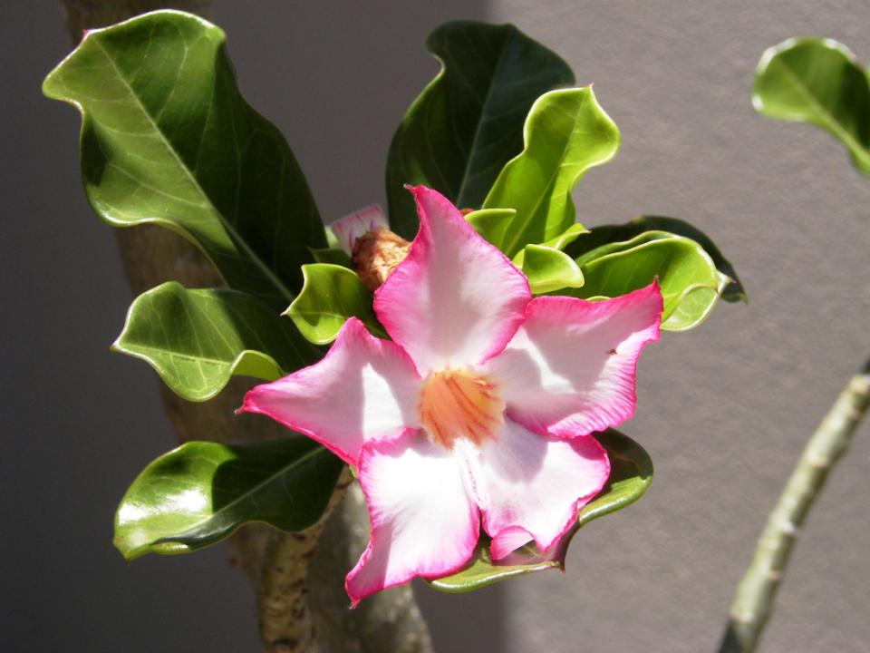
Verdad Central
Las instrucciones que Dios dio para la creación de las ciudades de refugio y las ciudades para los levitas muestran su deseo de que exista un trato justo para todos.

Slide 5

Metas de Aprendizaje
Que el alumno demuestre:
Su conocimiento de las instrucciones que Dios dio para la creación de las ciudades refugio y las ciudades para los levitas,
Y su actitud hacia el deseo de Dios de que exista un trato justo para todos.
Notes:
5

Slide 6
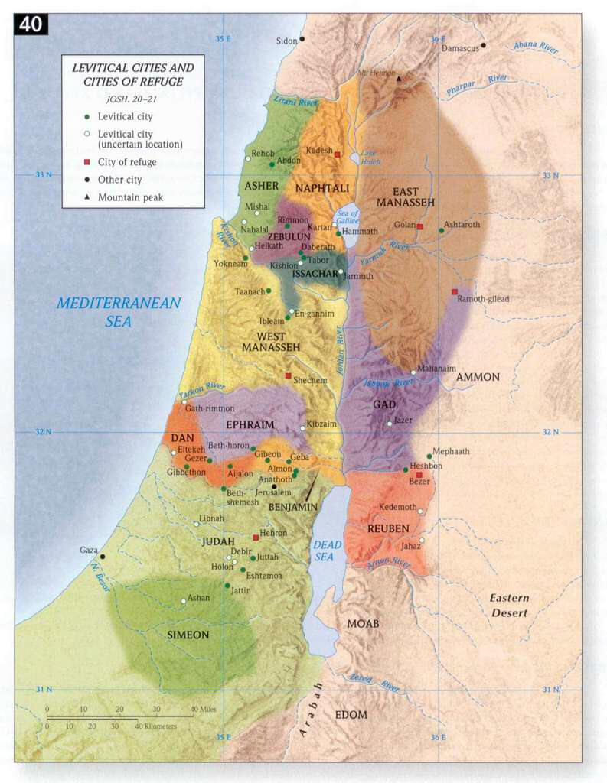

Slide 7
Trasfondo
Cuidades de refugio importantes:
Hebrón
  Abraham se separa de Lot
  Primera capital del reino de David

Slide 8
Trasfondo
Siquem
  Abraham construye altar al entrar a Canaán por primera vez
  José es sepultado
  Josué hizo pacto en el monte Ebal
  Capital del reino del norte Jesús habla con la mujer samaritana

Slide 9
Trasfondo
La influencia de los levitas en Israel
  Eran símbolo de la presencia de Jehová
  Ministraban los asuntos espirituales de las tribus
  Deut. 10:6-9

Slide 10
Énfasis
Las ciudades de refugio (20:1-9)
Sorteo de las ciudades para los levitas (21:1-8)
Ciudades para las familias de Cohat (21:9-26)
Ciudades para las familias de Gersón (21:27-33)
Ciudades para las familias de Merari (21:34-45)

Slide 11
Bosquejo
Las ciudades de refugio
(Josué 20:1-8)
Las ciudades de los levitas (Josué 21:1-3, 41)

Slide 12
Las ciudades de refugio
(Josué 20:1-8)
Notes:
12

Slide 13
Las ciudades de refugio
(Josué 20:1-8)
“¹Habló Jehová a Josué, diciendo: ²Habla a los hijos de Israel y diles: Señalaos las ciudades de refugio, de las cuales yo os hablé por medio de Moisés, ³para que se acoja allí el homicida que matare a alguno por accidente y no a sabiendas; y os servirán de refugio contra el vengador de la sangre. ⁴Y el que se acogiere a alguna de aquellas ciudades, se presentará...”
Notes:
13

Slide 14
Las ciudades de refugio
(Josué 20:1-8)
“... A la puerta de la ciudad, y expondrás sus razones en oídos de los ancianos de aquella ciudad; y ellos le recibirán consigo dentro de la ciudad, y le darán lugar para que habite con ellos. ⁵Si el vengador de la sangre le siguiere, no entregarán en su mano al homicida, por cuanto hirió a su prójimo por accidente, y no tuvo con él ninguna enemistad antes...”
Notes:
14

Slide 15
Las ciudades de refugio
(Josué 20:1-8)
“... ⁶Y quedará en aquella ciudad hasta que comparezca en juicio delante de la congregación, y hasta la muerte del que fuere sumo sacerdote en aquel tiempo; entonces el homicida podrá volver a su ciudad y a su casa y a la ciudad de donde huyó. ⁷Entonces señalaron a Cedes en Galilea, en el monte de Neftalí, Siquem en el monte de Efraín, y Quiriat-arba...”
Notes:
15

Slide 16
Las ciudades de refugio (Josué 20:1-8)
“... (que es Hebrón) en el monte de Judá. ⁸Y al otro lado del Jordán al oriente de Jericó, señalaron a Beser en el desierto, en la llanura de la tribu de Rubén, Ramot en Galaad de la tribu de Gad, y Golán en Basán de la tribu de Manasés.”
Notes:
16

Slide 17
Las ciudades de refugio
(Josué 20:1-8)
Vv. 1, 2 Conversación entre Jehová y Josué, respecto a las ciudades de refugio oredenadas a Moisés (Núm. 35).
V. 3 Propósito de las ciudades de refugio. Asesinato intencional vs accidental. Goel (“vengador”, redentor, representante legal). Dios en el vengador de los huérfanos (Pr. 23:10-11). Dios es nuestro vengador (Job 19:25). Ver también Rut 4:1.
Notes:
17

Slide 18
Las ciudades de refugio
(Josué 20:1-8)
Vv. 4-6 Procesos y términos para solicitar refugio en la ciudad. Si es culpable se le entregará al vengador (Deut. 19:12).
V. 7, 8 Seis ciudades refugio: Cedes, Siquem, Quiriat-arba (Hebrón) al occidente del Jordán; al oriente, Beser, Ramot y Golán.
Notes:
18

Slide 19
Las ciudades para los levitas (Josué 21:1-3, 41)
Notes:
19

Slide 20
Las ciudades para los levitas (Josué 21:1-3, 41)
“¹Los jefes de los padres de los levitas vinieron al sacerdote Eleazar, a Josúe hijo de Nun y a los cabezas de los padres de las tribus de los hijos de Israel, ²y les hablaron en Silo en la tierra de Canaán, diciendo: Jehová mandó por medio de Moisés que nos fuesen dadas ciudades donde habitar, con sus ejidos para nuestros ganados. ³Entonces los hijos de Israel dieron...”
Notes:
20

Slide 21
Las ciudades para los levitas (Josué 21:1-3, 41)
“... de su propia herencia a los levitas, conforme al mandato de Jehová, estas ciudades con sus ejidos. [...] ⁴¹Y todas las ciudades de los levitas estaban apartadas la una de la otra, cada cual con sus ejidos alrededor de ella; así fue con todas las ciudades.”
Notes:
21

Slide 22
Las ciudades para los levitas (Josué 21:1-3, 41)
V. 1-3 Los jefes de las casas paternas de la tribu de los levitas reclaman sus derechos (Núm. 35), y les son cumplidos.
V. 41 Se les entrega a los levitas un total de 48 ciudades (incluidas las 6 de refugio) con sus campos.
Notes:
22

Slide 24
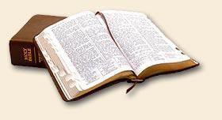
Aplicaciones
Dios hace una distinción entre el hombre que peca en forma premeditada y el hombre que peca sin darse cuenta (20:3).
Dios desea que el hombre reciba justicia (20:4-6)
La justicia de Dios es universal (20:9)

Slide 25

Próximo Estudio
Martes, 20 de junio de 2017
“Despedida de Josué”
Josué 22:1-24:33

Slide 26


